Slide 1


Slide 2

[kop]
[tekst]
[beeld]

Slide 3

Eerst vragen,
dan pas delen

Slide 4

Hoe zit dat op het internet?

Slide 5
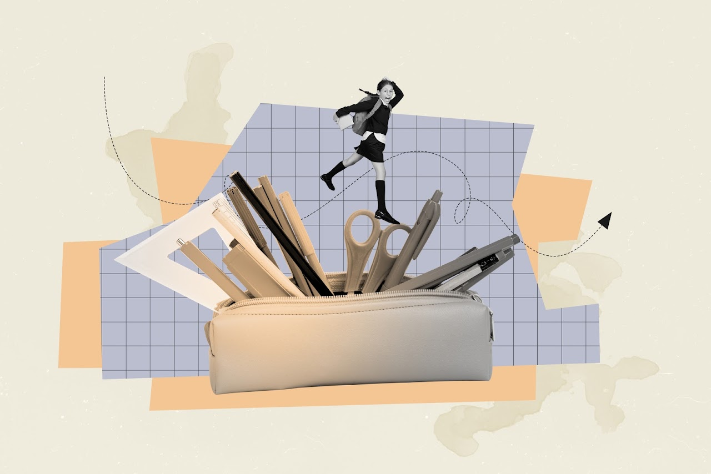
Maak je eigen klassennieuws!

Slide 6

Wat nemen we mee?

